Slide 1
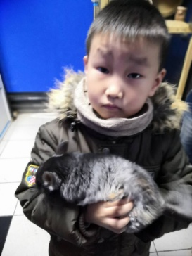
МАОУ «Средняя общеобразовательная школа № 18» г.Улан-Удэ
Исследовательская работа по теме: «Кролик и год Кролика»
Выполнил: Гармаев Аюр, 1 «а» класс
Руководитель:
Захарова Галина Геннадьевна,
учитель

Slide 2
Оглавление
1. Введение
2. Основная часть
2.1. Кто такие кролики?
2.2. Год Кролика по восточному календарю
2.3. Контактный зоопарк
3. Заключение
4. Использованные источники

Slide 3
Постановка проблемы
Цель исследования – сбор информации о Кролике и о годе Кролика.
Задачи:
- поиск материала про кролика;
- знакомство с его биологическими особенностями, особенностями его поведения;
- ознакомление с восточным календарем;
- выявить сходство и различие в поведении кролика и человека, родившегося в год Кролика.
Суть моего исследования заключается в том, чтобы проверить гипотезу, что если люди считают кроликов добрыми и преданными друзьями человека, то являются ли таковыми и люди, родившиеся в год Кролика.
Методы исследования:
- изучение литературы о кроликах, о восточном календаре вместе с родителями;
- наблюдение, сравнение.

Slide 4
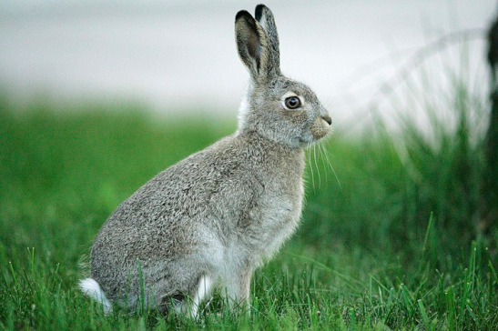
Кто такие кролики?
Кролики - некрупные звери, длина тела в среднем составляет 30-50 см, вес 0,5-2 кг. Мех у одних - мягкий и шелковистый, у других более жесткий. Окраска - серых и бурых оттенков. что кролики – ужасные трусишки, но если его схватить, то он может нанести схватившему его человеку мощный пинок задними лапами. Сильные крепкие зубы, позволяющие кроликам эффективно кусаться, также помогают им вырваться.
Чтобы поднять кролика нужно положить
руку кролику под живот, а другую руку
– под задние лапки.

Slide 5
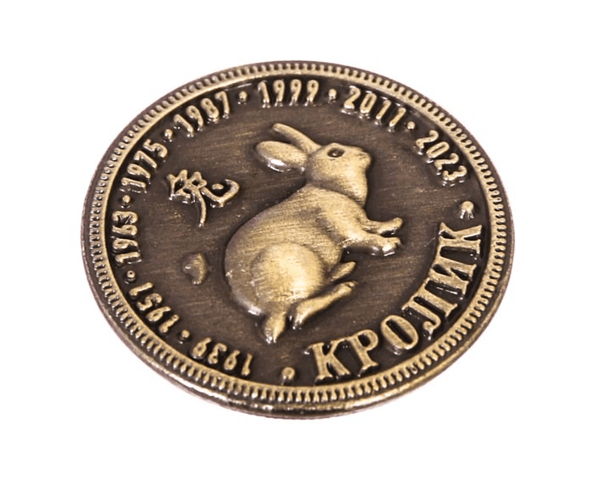
Восточный календарь
Знак года | Года рождения
Мышь | 2008
Корова | 2009
Тигр | 2010
Кролик | 2011
Дракон | 2012
Змея | 2013
Лошадь | 2014
Овца | 2015
Обезьяна | 2016
Курица | 2017
Собака | 2018
Свинья | 2019
Восточный календарь состоит из 12 летнего цикла. Каждый год соответствует одному животному. Кролик - четвертый символ восточного календаря. Считают, что люди, родившиеся в год кролика общительны, умеют вести себя с другими людьми, доброжелательны. Меня также считают добрым, общительным, у меня много друзей, увлечений. Хотя в новой
Обстановке
иногда стесняюсь.

Slide 6
Контактный зоопарк
Обитатели такого зоопарка живут в комфортных для себя условиях. Здесь нет табличек «Не заходите в вольер», «Не кормите животных» и «Не подходите близко к клетке». Каждый посетитель может потрогать животных, кормить их с рук, играть и ухаживать за полюбившимися питомцами. Я осенью ходил в такой зоопарк 3 раза. Там было около 20 разных животных. Я общался с ними. Больше всего мне понравились кролики. Играл с ними, гладил. Они мягкие, пушистые, шустрые. Я их кормил их капустой, морковкой. Мы подружились.

Slide 7
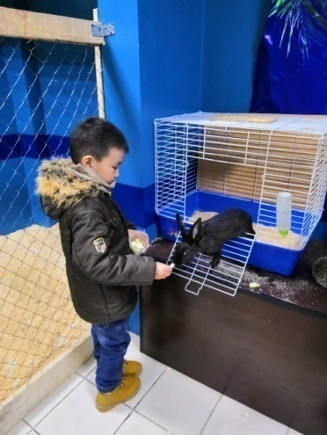
Я в контактном зоопарке

Slide 8
Заключение
Из посещений контактного зоопарка я понял, что кролики активные, добрые, идут ко мне на руки. И меня вся родня называет шустрым, общительным. Но если мне что-то не понравится или захотят меня обидеть, то я смогу за себя постоять. Тем более, что я посещаю секцию по Джиу-джитсу. Или как про кролика говорили, что в случае опасности или ему что-то не понравится, он может дать пинка задними лапами. Действительно, при наблюдении некоторые наши повадки совпадают. Думаю, что мы с ним подружились. Я буду приходить к этому кролику еще много раз. И теперь, когда мама иногда говорит мне «маленький наш Кролик», я улыбаюсь.

Slide 9
Использованные источники
1. Кролики - Википедия [Электронный ресурс] / Режим доступа: ru.wikipedia.org›, свободный.
2. Кролик - описание, породы, виды, фото, декоративные... [Электронный ресурс] / Режим доступа: nashzeleniymir.ru›, свободный.
3. Кролики/Энциклопедия животных [Электронный ресурс] / Режим доступа: animalsglobe.ru›kroliki/, свободный.
4. Восточный (китайский) календарь животных... [Электронный ресурс] / Режим доступа: my-calend.ru›, свободный.
5. Гороскоп Знаки Зодиака по Годам, Восточный... [Электронный ресурс] / Режим доступа: chinahighlights.ru›kakoy-god-kakogo-zhivotnogo/&…, свободный.
Мы использовали 5 интернет-источников.

Slide 10
Спасибо за внимание!

